Slide 1
PÍNDOLA PEDAGÒGICA:
Els projectes, segons el Programa Faig
Notes:
Portada

Slide 2
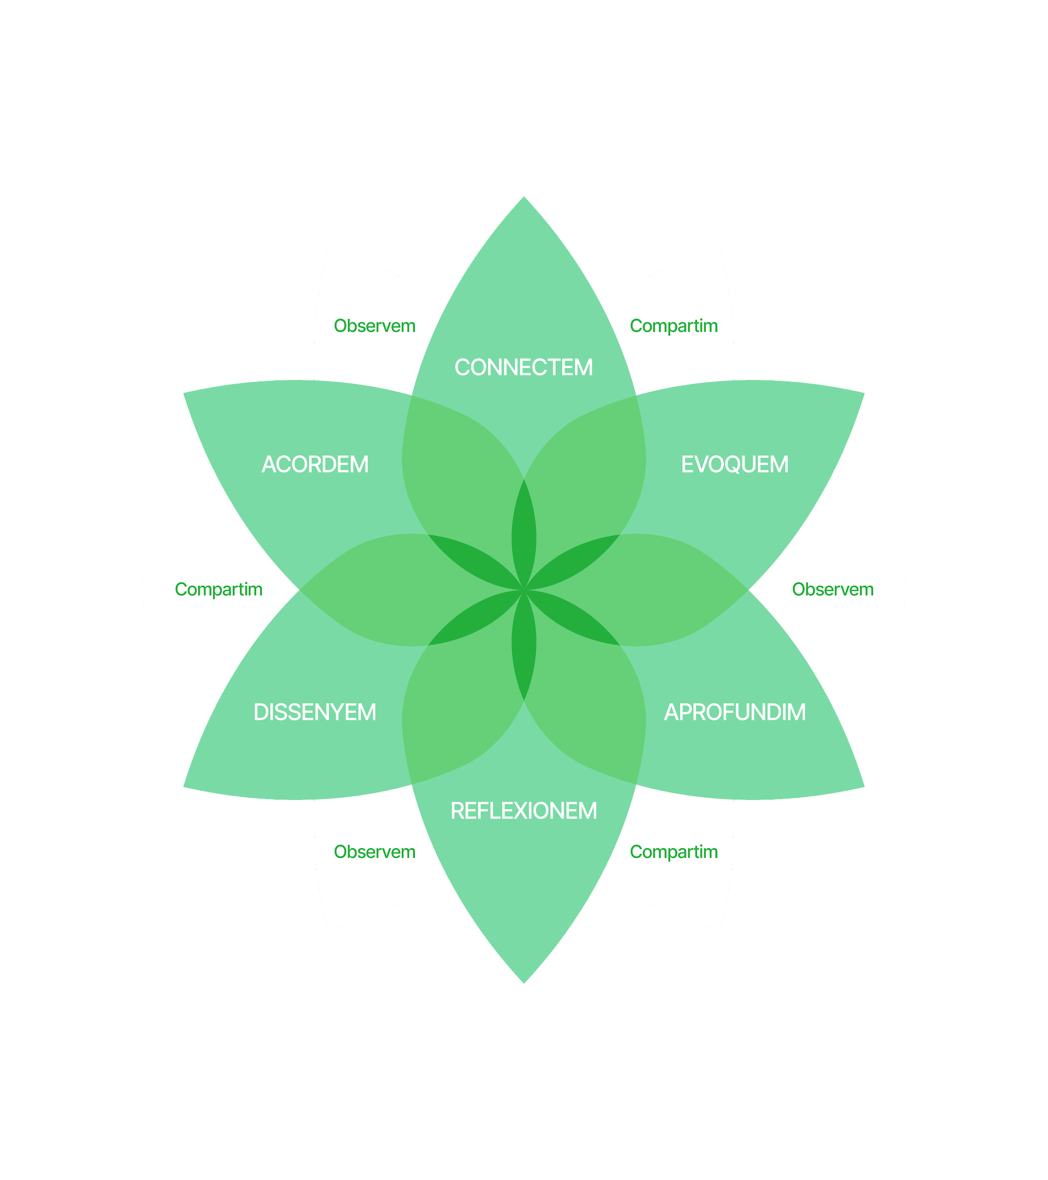
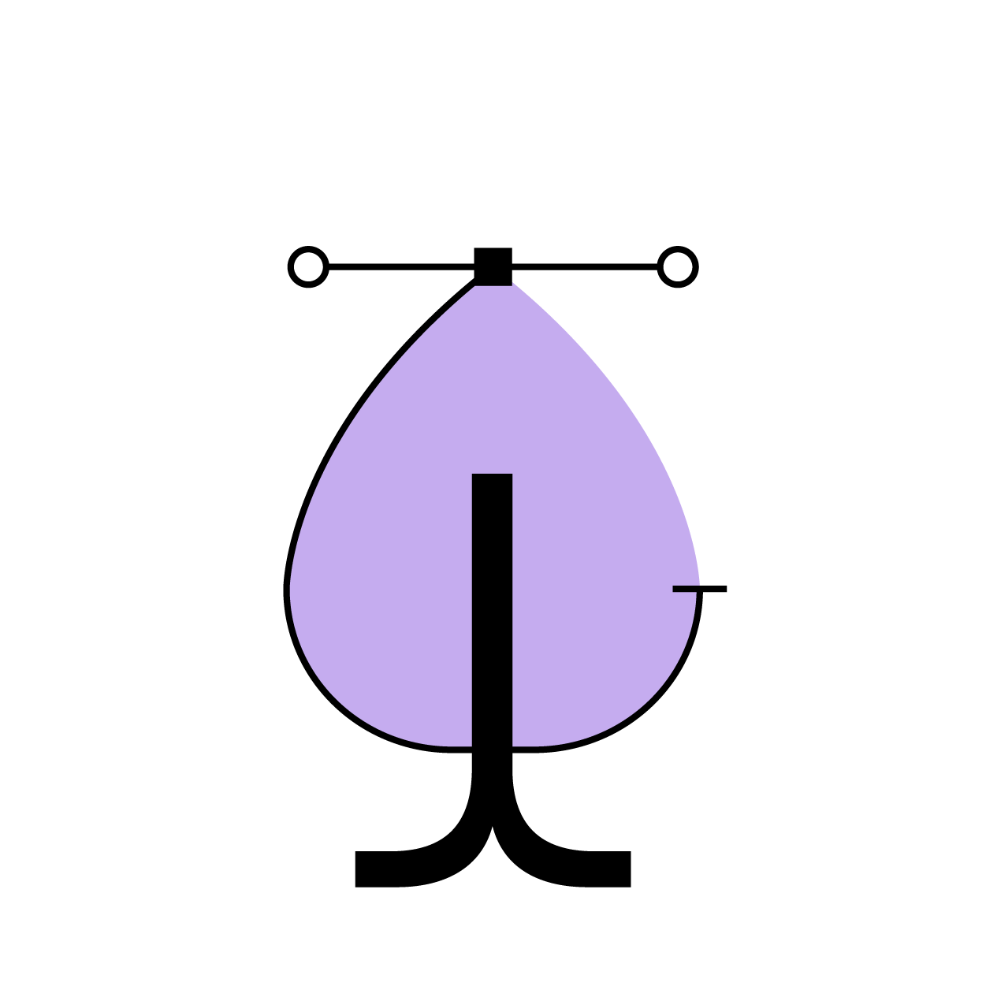
Connectem
Evoquem
Aprofundim
Reflexionem
Dissenyem
Acordem
Notes:
Índex + Espai per text / Infografia / Imatge

Slide 3
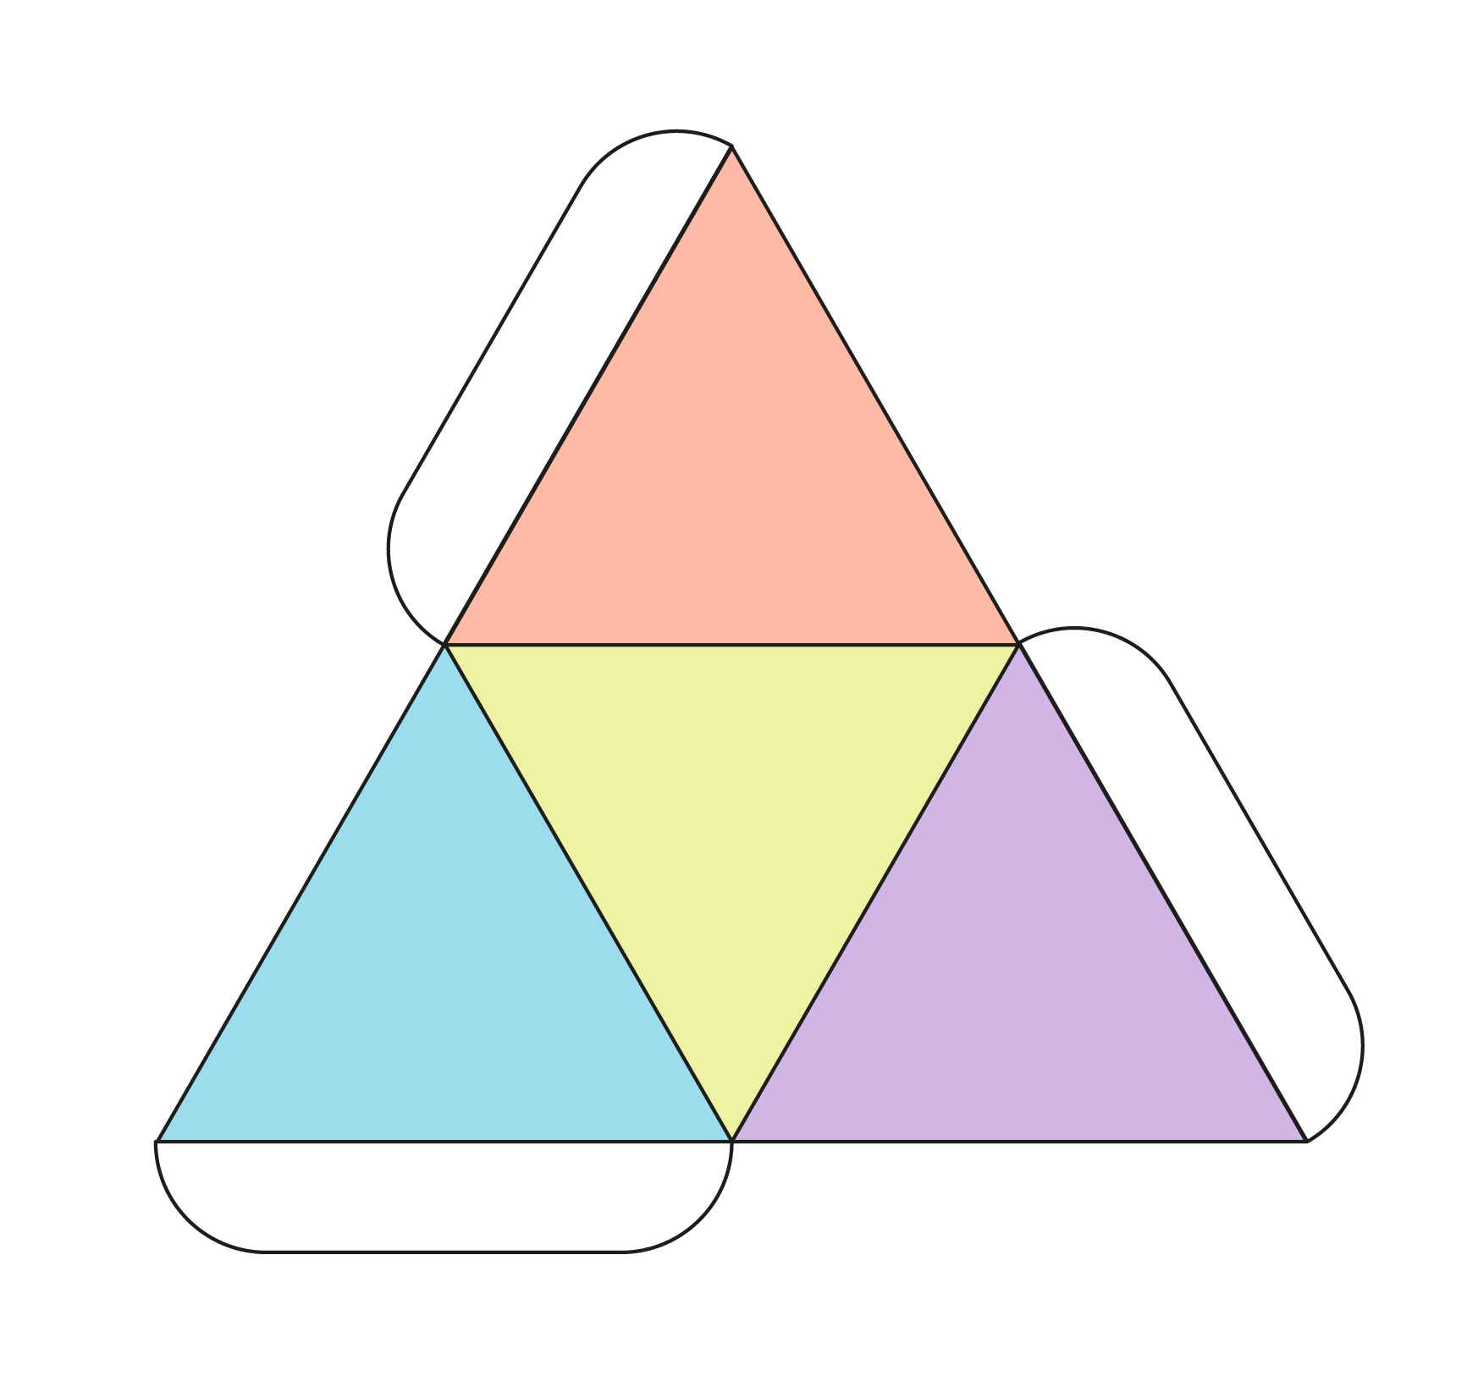
Aprenentatge amb sentit
És aquell aprenentatge que connecta amb la vida dels aprenents i amb la resolució de problemes del món real, el qual esdevé profund, perdurable i transferible a altres situacions i contextos.
Píndola Pedagògica:
Els projectes, segons el Programa Faig
ARRELS
què?
Com?
Per a què?
Per què?
Per què és rellevant?
Un projecte és una Experiència transformadora a través d’un cicle. d’aprenentatge amb sentit i significatiu* que interpel·la als aprenents i els connecta amb els problemes de les persones a través de la qual, desenvolupen les competències necessàries per conèixer,.comprendre, qüestionar el món i actuar per a.millorar-lo.
Aprenentatge per Projectes
Metodologia que concreta el Com s’aprèn. Construcció dinàmica, fonamentada en els principis de la pedagogia activa i la teoria socioconstruccionista de l’aprenentatge, que ens condueix a canviar les maneres de ser i fer a l’aula, situant a l’alumnat com a protagonista actiu i compromès del seu aprenentatge.
Notes:
10 min

Slide 4
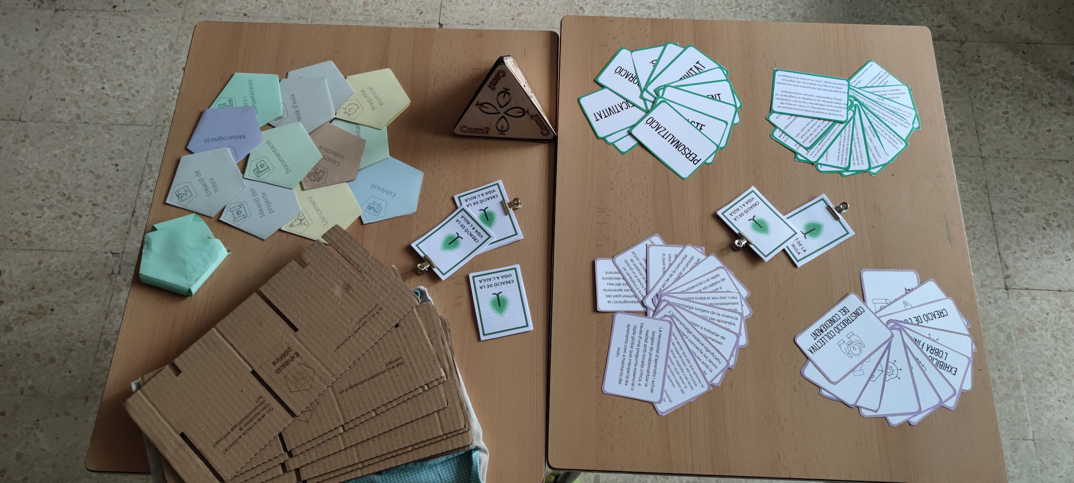

Slide 5
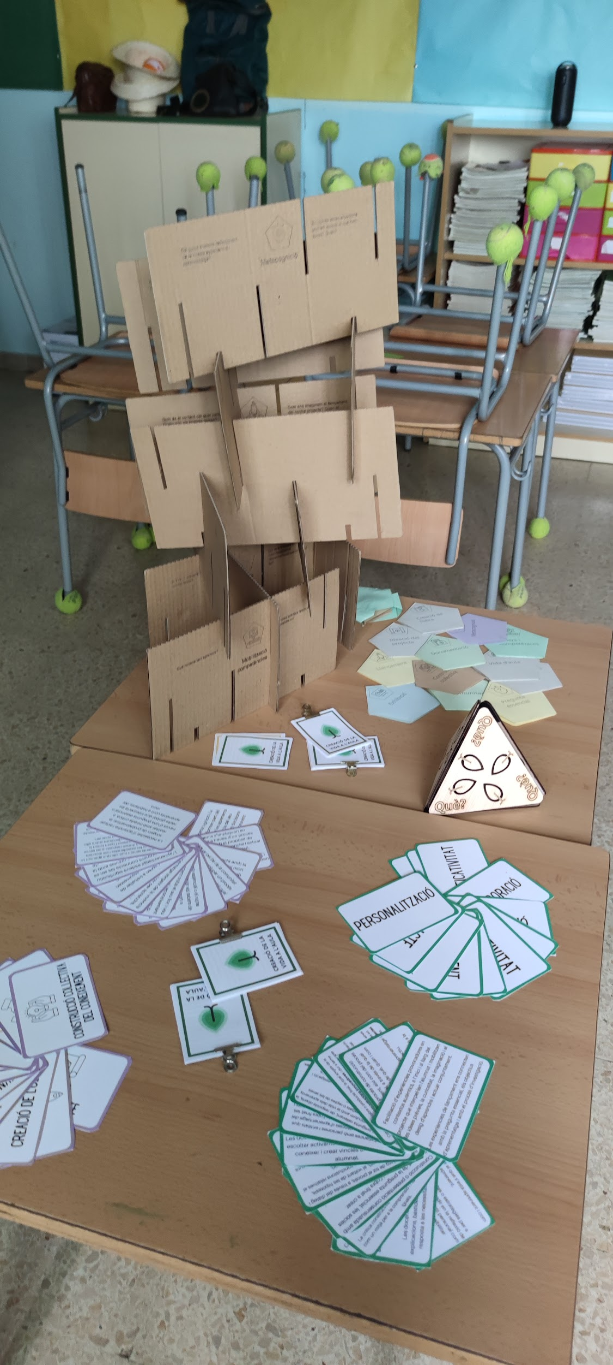
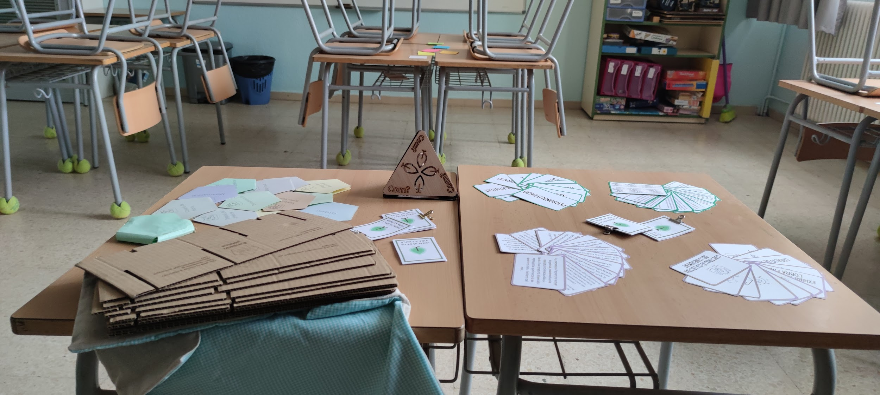

Slide 6
Connectem
Pregunta clau
Com podem generar de forma ràpida idees per crear projectes que estiguin centrades en el contingut, les competències transversals i les rutines de pensament?
Recursos necessaris
DINÀMICA D’IDEACIÓ
Notes:
5 min

Slide 7
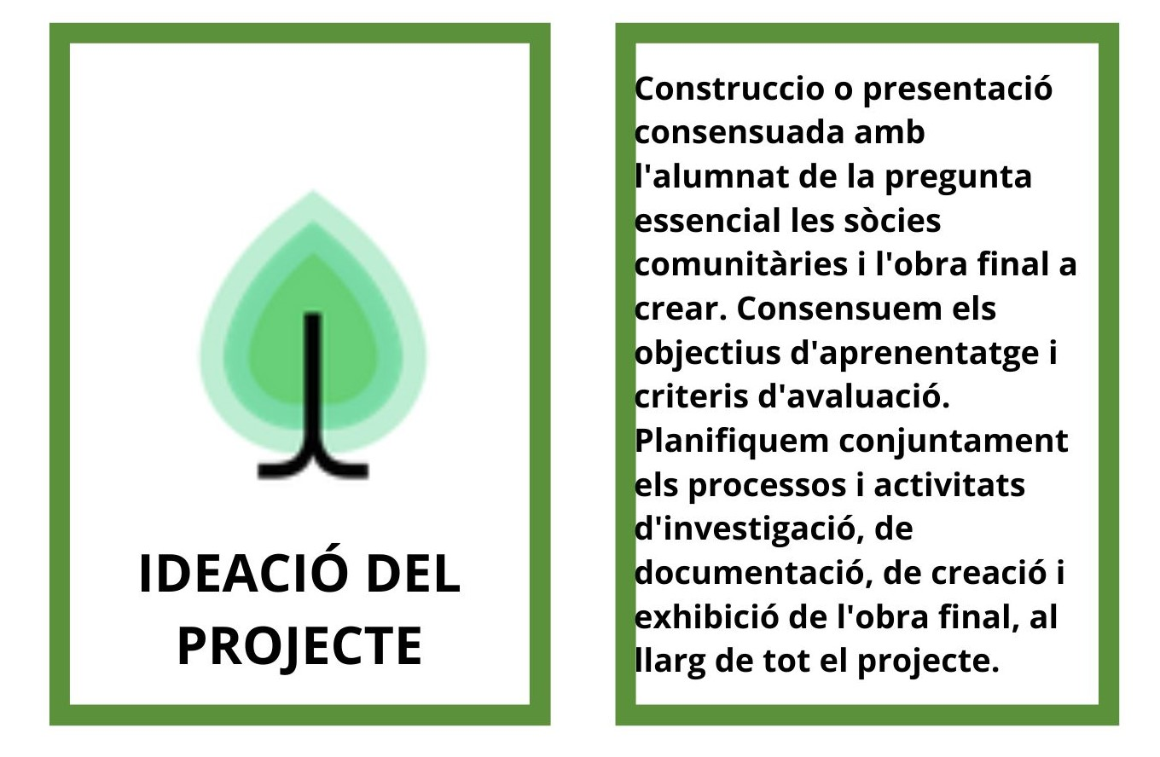
Evoquem
Part 1. INDIVIDUAL (5 min)
Pregunta clau?
Pensa un projecte que hagis realitzat o que t’agradaria realitzar i apunta una idea per nota adhesiva de color blanc:
ALGUNES COSES QUE US PODEN AJUDAR
Quines activitats, experiències, idees has pensat?
quins recursos necessitaràs, experiències, idees tens per al projecte?
quines competències transversals, rutines de pensament es podrien treballar?
quins ODS es podria assolir o tenir present?
Recursos necessaris
Notes adhesives de color blanc.
Notes:
5 min

Slide 8
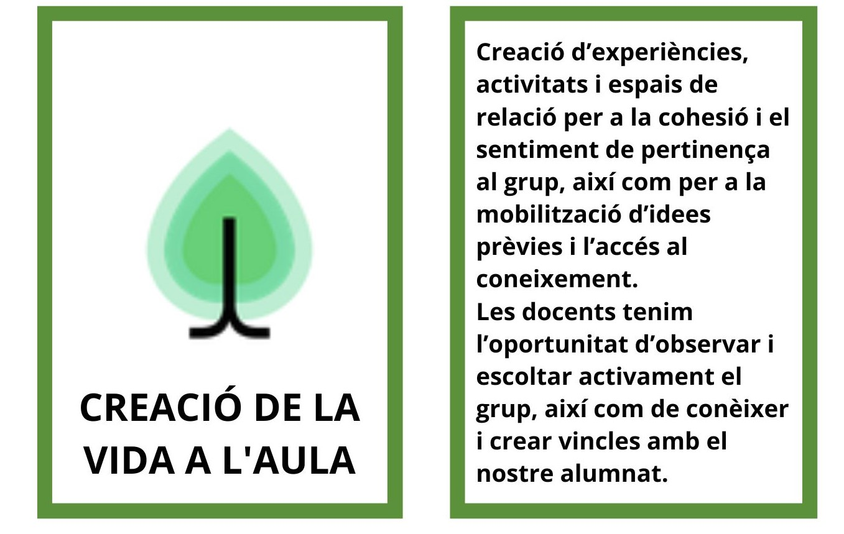
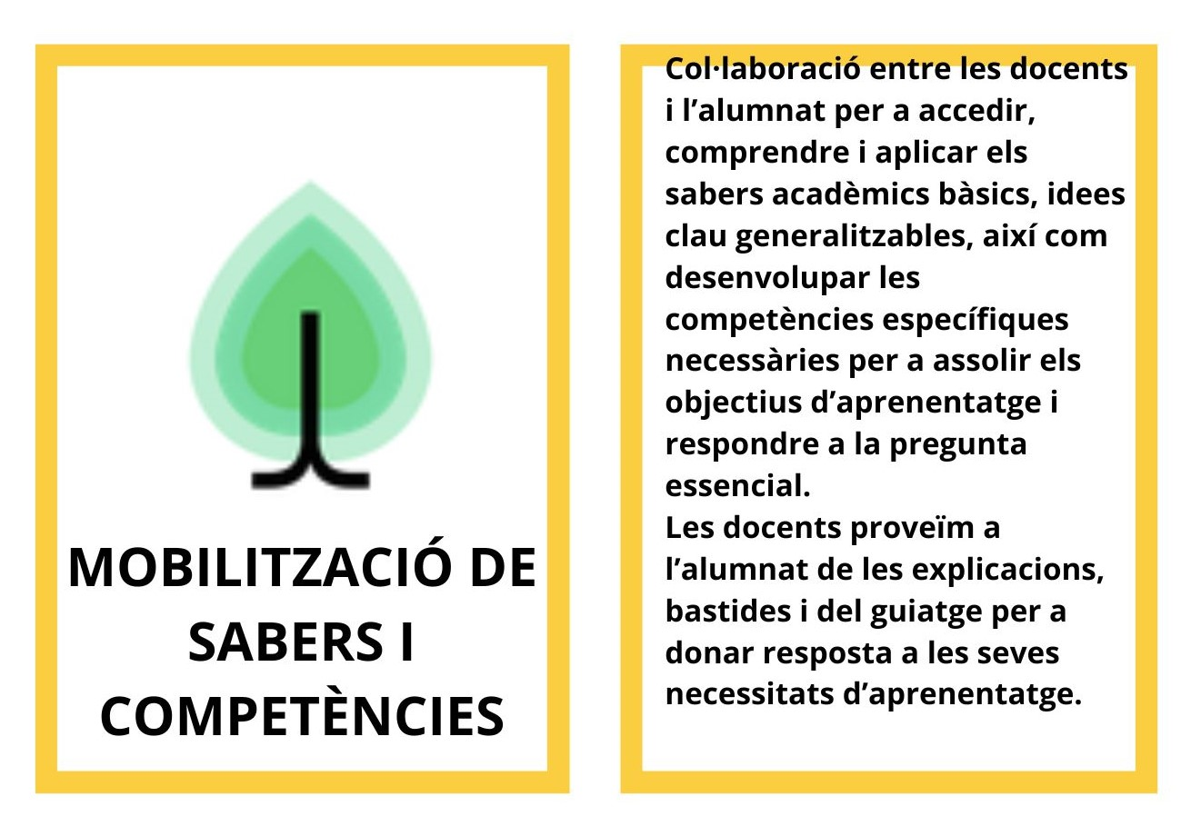
Aprofundim
Agrupar-se de 3 en 3
Membre 1
Part 2.
PRESENTAR EL PROJECTE A LA RESTA (2 min)
El primer membre del grup fa una breu descripció general de la idea del seu projecte amb el suport de les notes adhesives de color blanc que ha omplert en la part 1.
Recursos necessaris
Fulls o papers
Notes:
2 min

Slide 9
Dissenyem
Part 3. “Si i …”
Es faran 5 rondes per al membre 1 del grup
El membre 1 del grup escolta les idees del grup i escriu cada idea en una nota adhesiva individual.
Ronda 1, post-it VERD. 3 min per ronda
Quines són les experiències, socis comunitaris, professionals i audiència que podem incloure en aquest projecte?
Ronda 2, BLAU. 3 min per ronda
Quines coses poden fer, construir i crear els estudiants en aquest projecte?
Ronda 3, GROC. 3 min per ronda
Quines lectures, pòdcasts, vídeos poden ajudar a donar suport al treball dels estudiants?
Ronda 4, ROSA. 3 min per ronda
Quines són les preguntes essencials que els estudiants poden explorar?
Ronda 5, TARONJA. 3 min per ronda
De quines maneres podem fer públic el treball dels estudiants i l’exhibició?
Recursos necessaris
post-it de colors verd, blau, groc, rosa i taronja. Targetes elements
Notes:
15 min

Slide 10
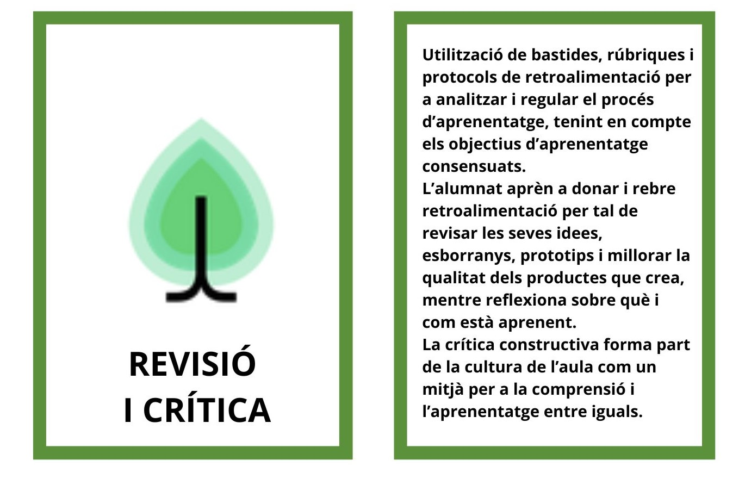
Aprofundim
Membre 2
Part 2.
PRESENTAR EL PROJECTE (2 min)
El segon membre del grup fa una breu descripció general de la idea del seu projecte amb el suport de les adhesives de color blanc que ha omplert en la part 1.
El grup escolta activament, i si se li acudeixen idees per aportar, les anota en un post-it blanc.
Recursos necessaris
Fulls o papers
Notes:
2 min

Slide 11
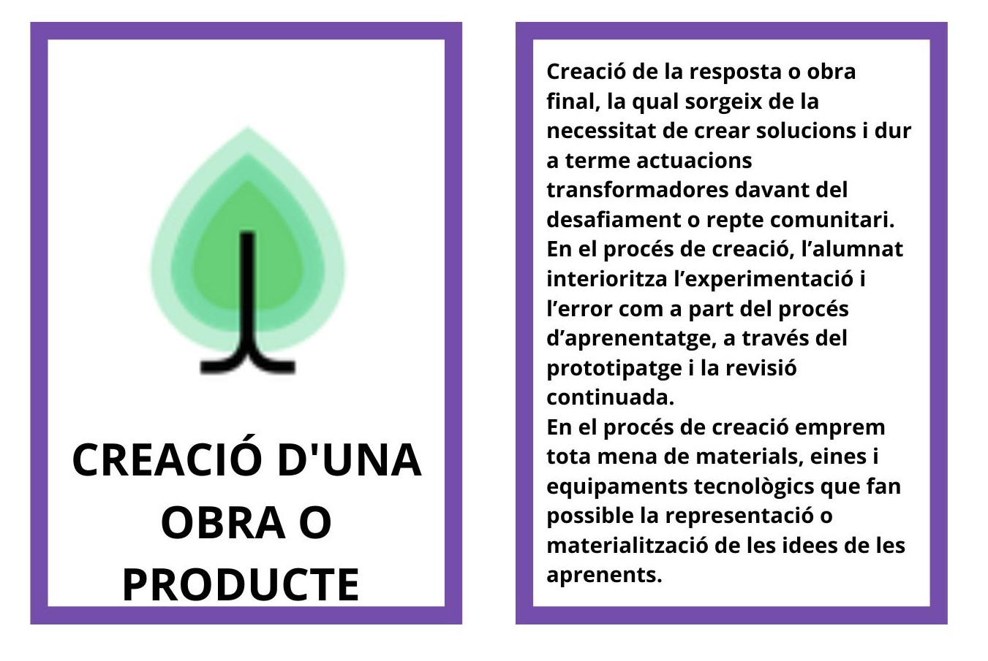
Dissenyem
Part 3. “Si i …”
Es faran 5 rondes per al membre 2 del grup
El membre 2 del grup escolta les idees del grup i escriu cada idea en una nota adhesiva individual.
Ronda 1, post-it VERD. 3 min per ronda
Quines són les experiències, socis comunitaris, professionals i audiència que podem incloure en aquest projecte?
Ronda 2, BLAU. 3 min per ronda
Quines coses poden fer, construir i crear els estudiants en aquest projecte?
Ronda 3, GROC. 3 min per ronda
Quines lectures, pòdcasts, vídeos poden ajudar a donar suport al treball dels estudiants?
Ronda 4, ROSA. 3 min per ronda
Quines són les preguntes essencials que els estudiants poden explorar?
Ronda 5, TARONJA. 3 min per ronda
De quines maneres podem fer públic el treball dels estudiants i l’exhibició?
Recursos necessaris
post-it de colors verd, blau, groc, rosa i taronja. Targetes elements
Notes:
15 min

Slide 12
Aprofundim
Membre 3
Part 2.
PRESENTAR EL PROJECTE (2 min)
El tercer membre del grup fa una breu descripció general de la idea del seu projecte amb el suport de les adhesives de color blanc que ha omplert en la part 1.
El grup escolta activament, i si se li acudeixen idees per aportar, les anota en un post-it blanc.
Recursos necessaris
Fulls o papers
Notes:
2 min

Slide 13
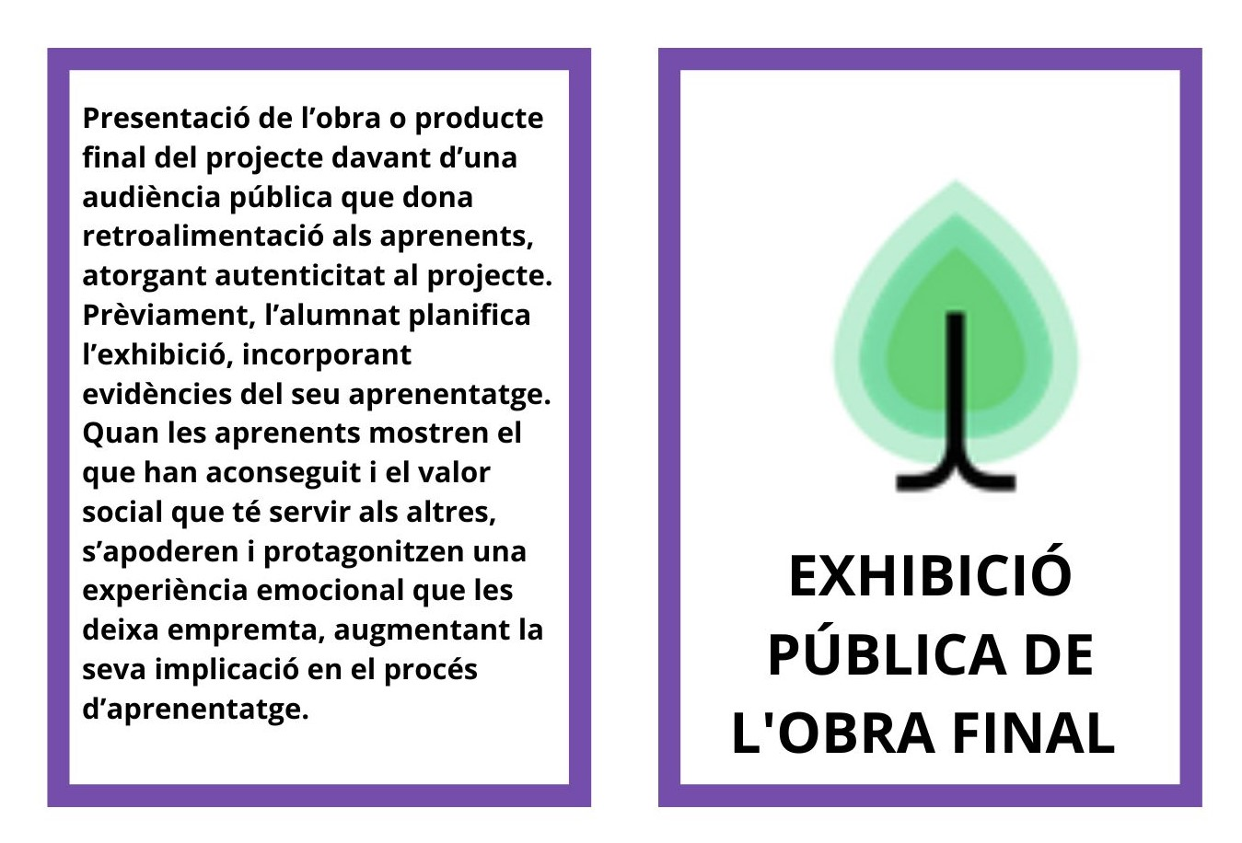
Dissenyem
Part 3. “Si i …”
Es faran 5 rondes per al membre 3 del grup
El membre 3 del grup escolta les idees del grup i escriu cada idea en una nota adhesiva individual.
Ronda 1, post-it VERD. 3 min per ronda
Quines són les experiències, socis comunitaris, professionals i audiència que podem incloure en aquest projecte?
Ronda 2, BLAU. 3 min per ronda
Quines coses poden fer, construir i crear els estudiants en aquest projecte?
Ronda 3, GROC. 3 min per ronda
Quines lectures, pòdcasts, vídeos poden ajudar a donar suport al treball dels estudiants?
Ronda 4, ROSA. 3 min per ronda
Quines són les preguntes essencials que els estudiants poden explorar?
Ronda 5, TARONJA. 3 min per ronda
De quines maneres podem fer públic el treball dels estudiants i l’exhibició?
Recursos necessaris
post-it de colors verd, blau, groc, rosa i taronja. Targetes elements
Notes:
15 min

Slide 14
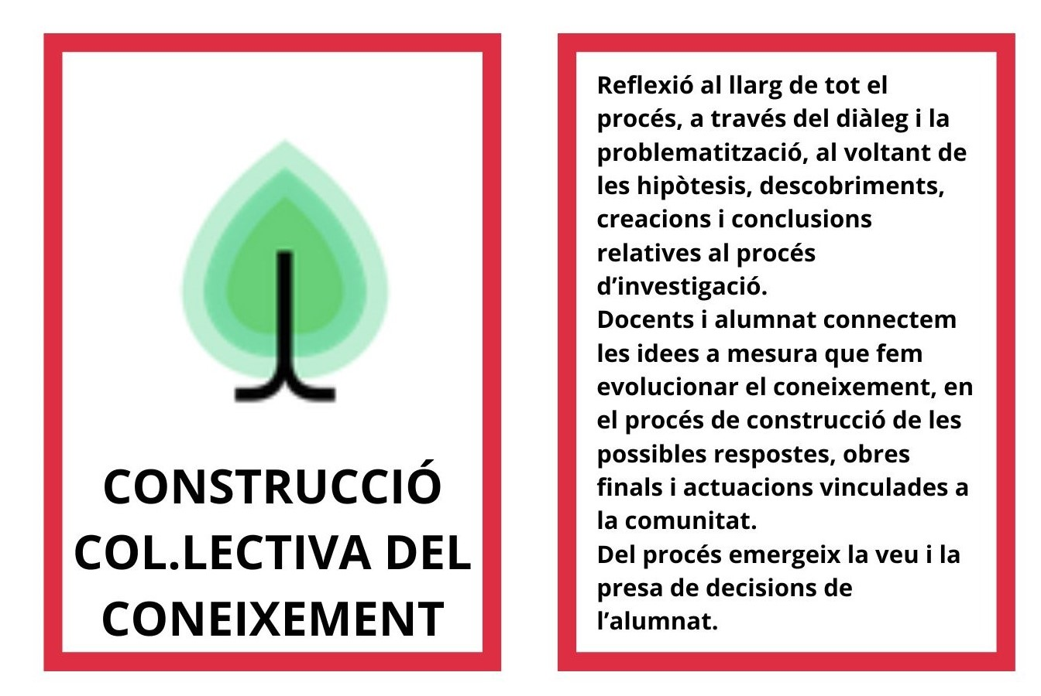
Reflexionem
Part 4. TANCAMENT (2 minuts)
1. Fer la reflexió com a grup sobre aquest procés d’ideació
Què valores en aquest protocol? Per a què t’ha servit? Què has descobert?
Quines preguntes et sorgeixen sobre el protocol, els elements dels projectes Faig, el teu projecte?
Notes:
2 min

Slide 15
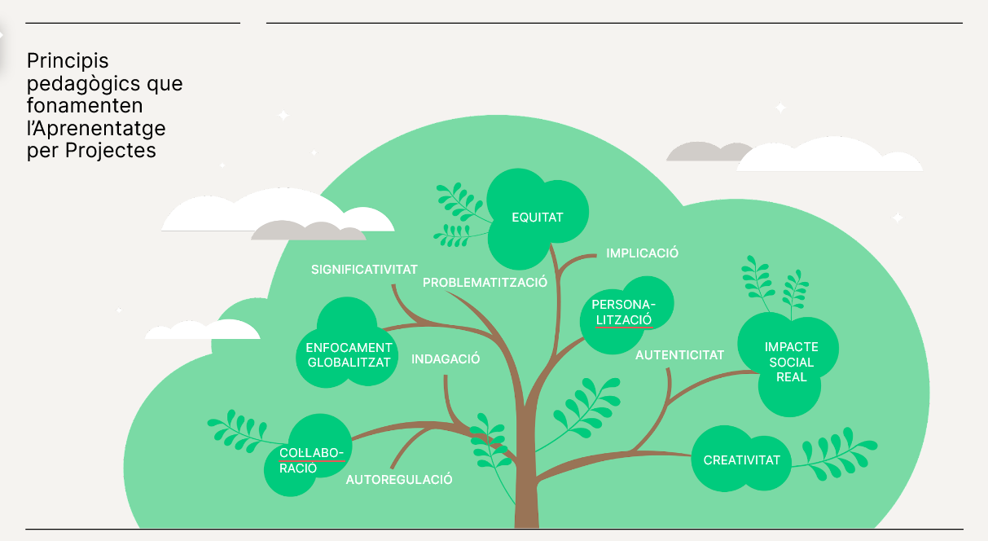
Aprofundim
Dinàmica:
Jugar a buscar principi amb definició.
Fem 2 grups:
el primer grup tindrà la carta del nom del principi
el segon grup tindrà la carta de la definició
els col·loquem en dues fileres, un davant d’un altre:
principis
definició
La fila de la definició li explica a la persona que té el principi, i es va desplaçant 1 a 1 i en ordre fins a haver vist tots els principis.
Una vegada haver vist tots els principis, tothom s’aparellen
Reflexió:
Veieu relació entre els elements del projecte Faig i els Principis pedagògics?
Recursos necessaris
cartes principis, taregetes elements
Notes:
10 min

Slide 16
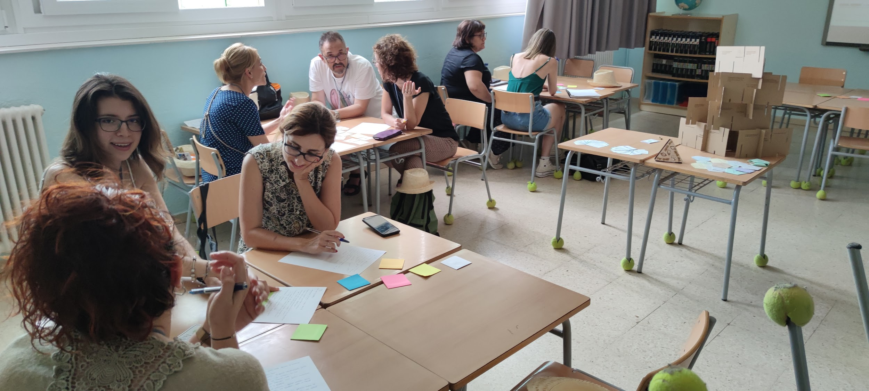
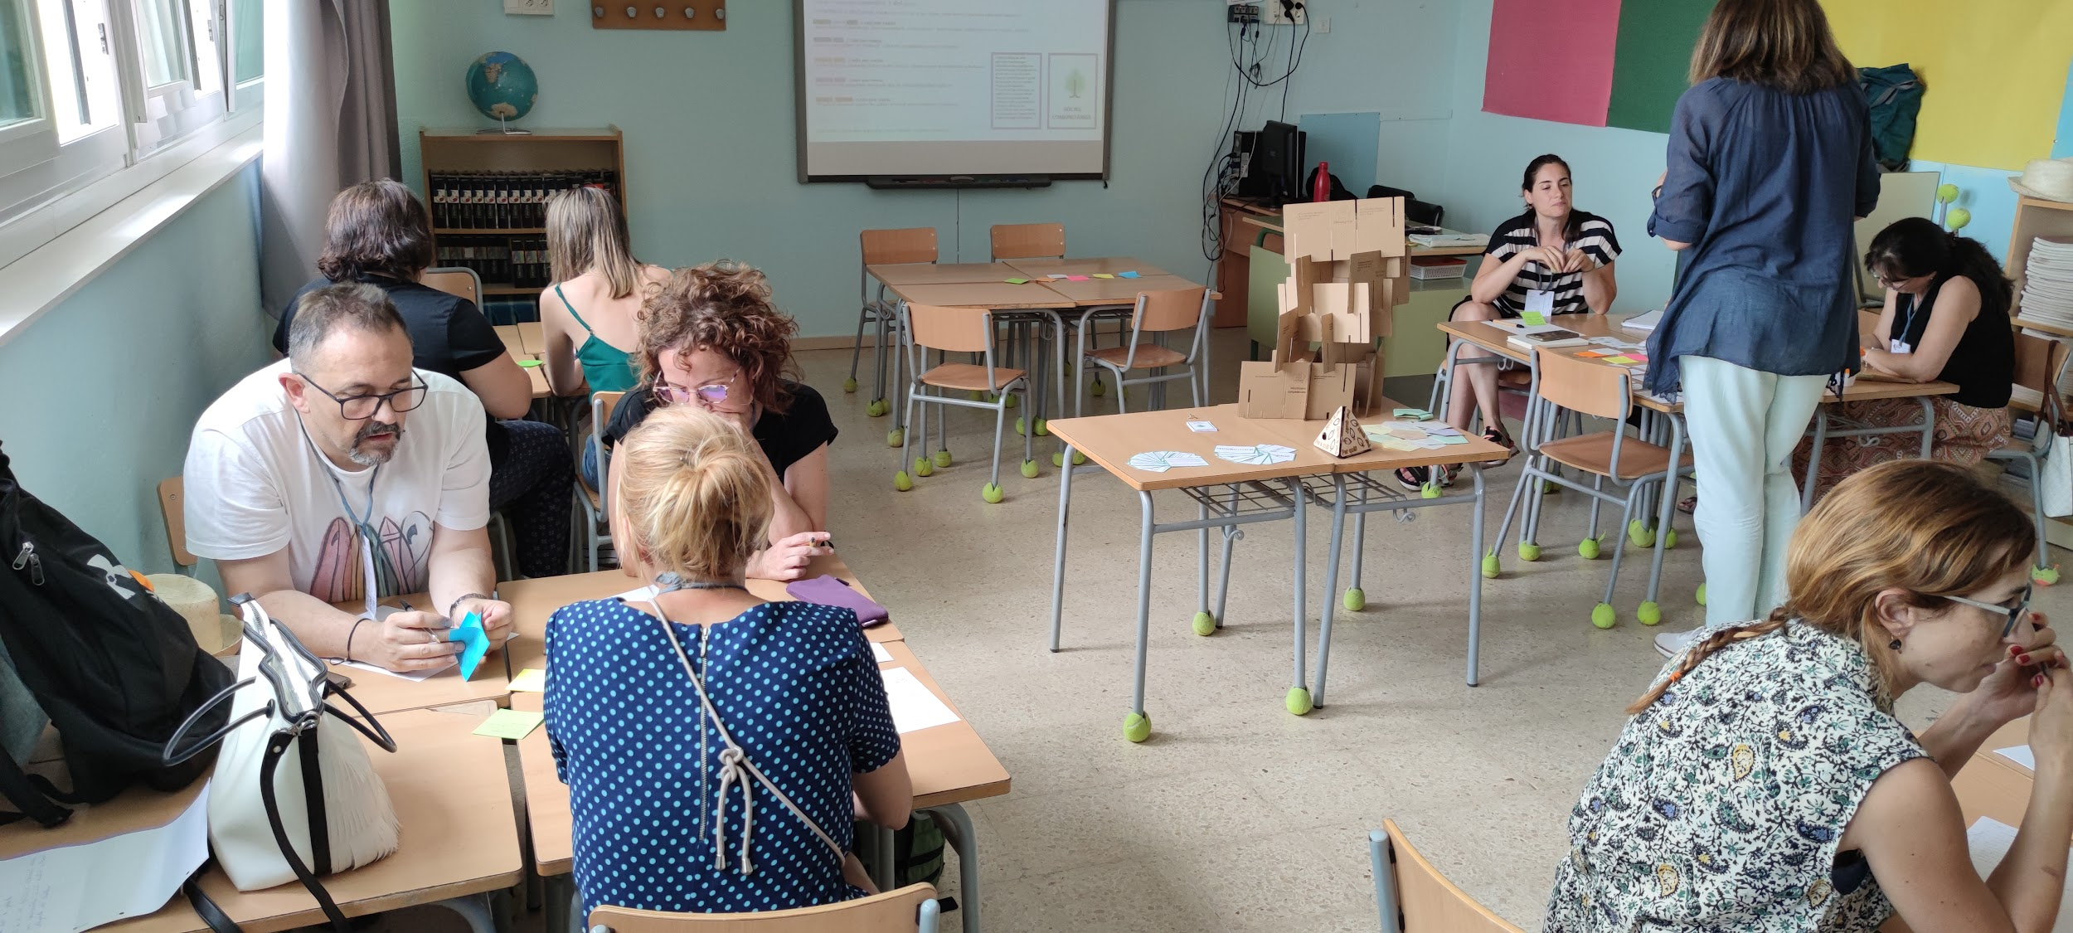
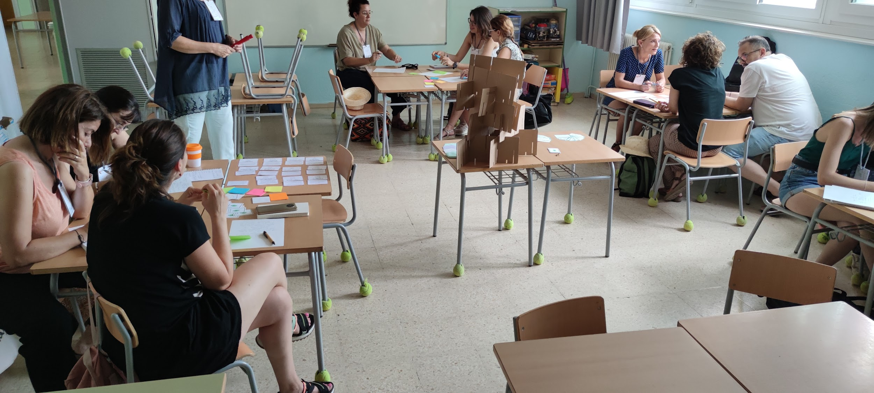
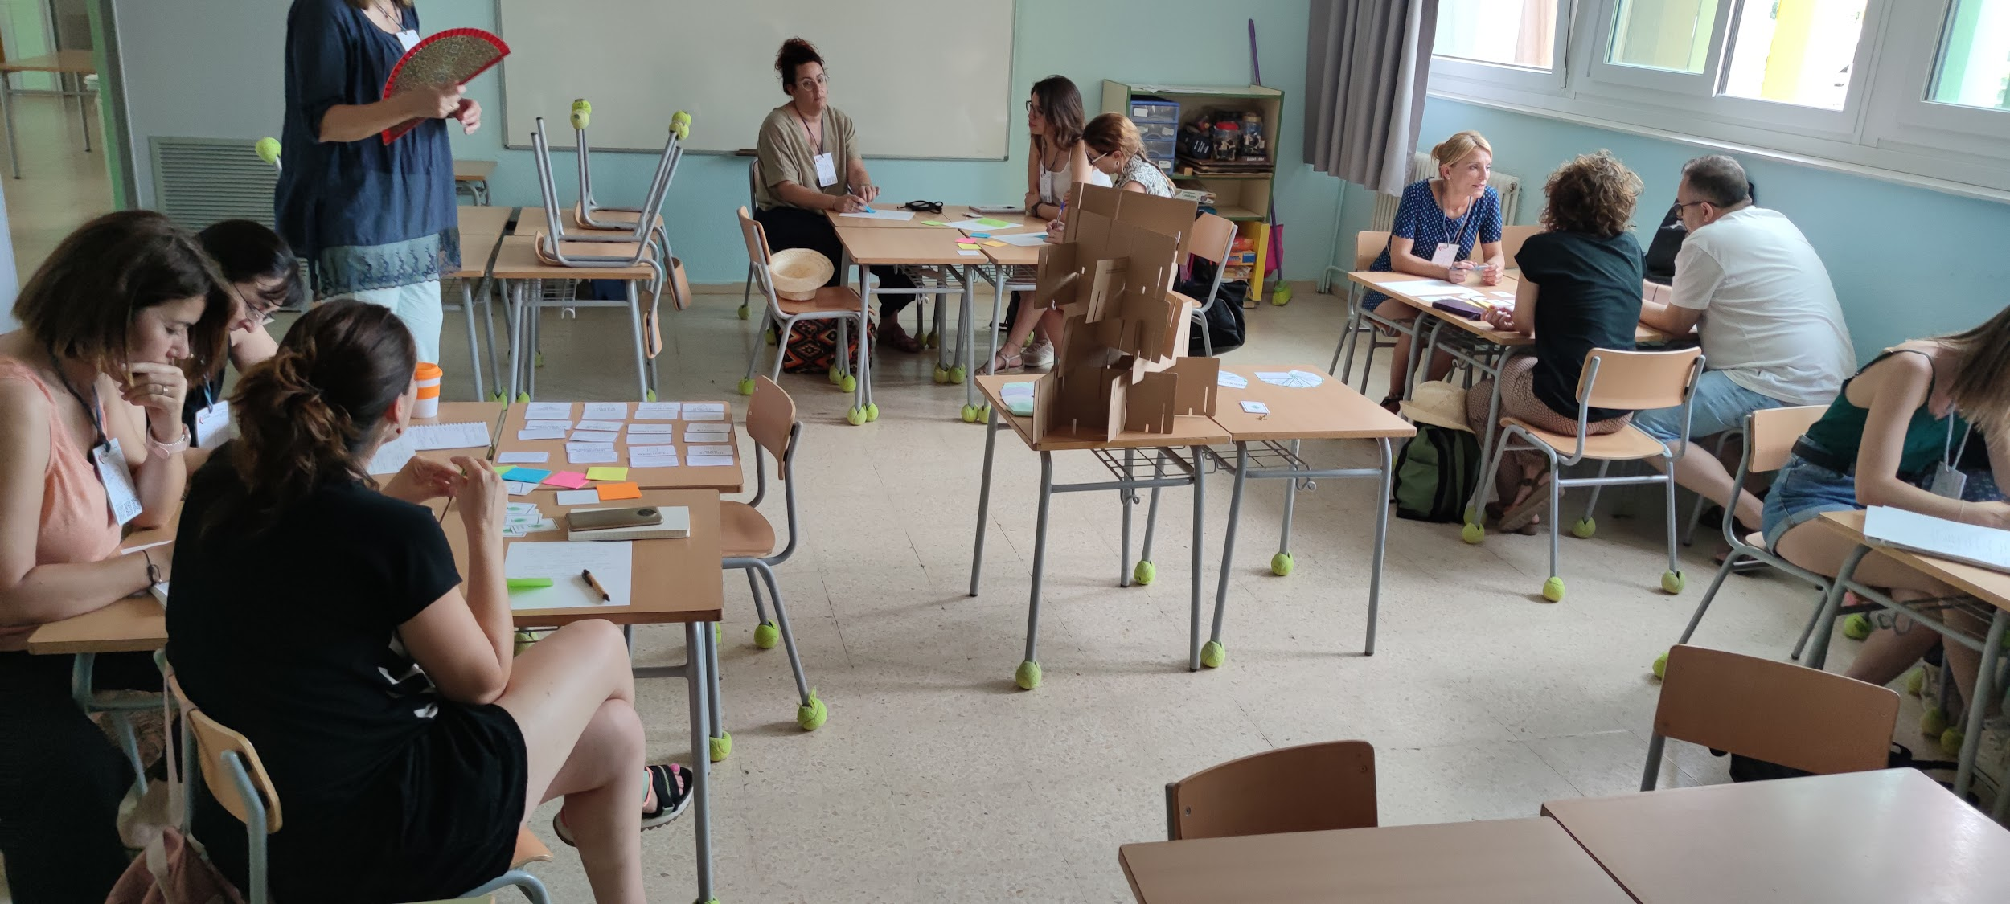
Acordem
Notes:
10 min

Slide 17
Notes:
7 min

Slide 18
Notes:
7 min

Slide 19
Notes:
Contraportada

